Slide 1

Gruppo C-15
Gestione dei progetti software - Ingegneria del software 2022/23

Slide 2


Obiettivi di business
Costi
Sovraccarico
Ridurre i costi delle cure ospedaliere
Diminuire il sovraccarico delle strutture ospedaliere
Lavoro
Stile di vita
Alleggerire il carico di lavoro degli operatori sanitari
Migliorare lo stile di vita dei pazienti affetti da patologie cardiache

Slide 3




Soluzione proposta
Registrazione dei pazienti e dei dispositivi di monitoraggio
Misurazione dello stato di salute attuale e visualizzazione del Fascicolo Sanitario Elettronico
Invio di alert al paziente e al caregiver se i dati misurati superano una soglia di rischio
Previsione sul rischio di attacco cardiaco

Slide 4
Analisi Finanziaria
Discount rate | 8,00%
Si assume che il progetto sia completato in 3 mesi | Anni
 | 0 | 1 | 2 | 3 | TOT
Costs | €18.750 | €5.000 | €5.000 | €5.000
Discount factors | 1.00 | 0.93 | 0.86 | 0.79
Discounted costs | €18.750 | €4.650 | €4.300 | €3.950 | €31.650
Benefits | €0 | €18.450 | €18.450 | €18.450
Discount factors | 1.00 | 0.93 | 0.86 | 0.79
Discounted benefits | €0 | €17.159 | €15.867 | €14.576 | €47.601
Discounted benefits - costs | €(18.750) | €12.509 | €11.567 | €10.626
Cumulative benefits - costs | €(18.750) | €(6.242) | €5.326 | €15.951 | NPV
 |  |  | Payback |  | €15.951
Discounted life cycle ROI | 50%
Facade
Observer
Benefits | Cost/h | Hour saved/day | Number | Guadagno annuale
Personale Medico | €12.50 | 0.3 | 20 | €18.450

Slide 5
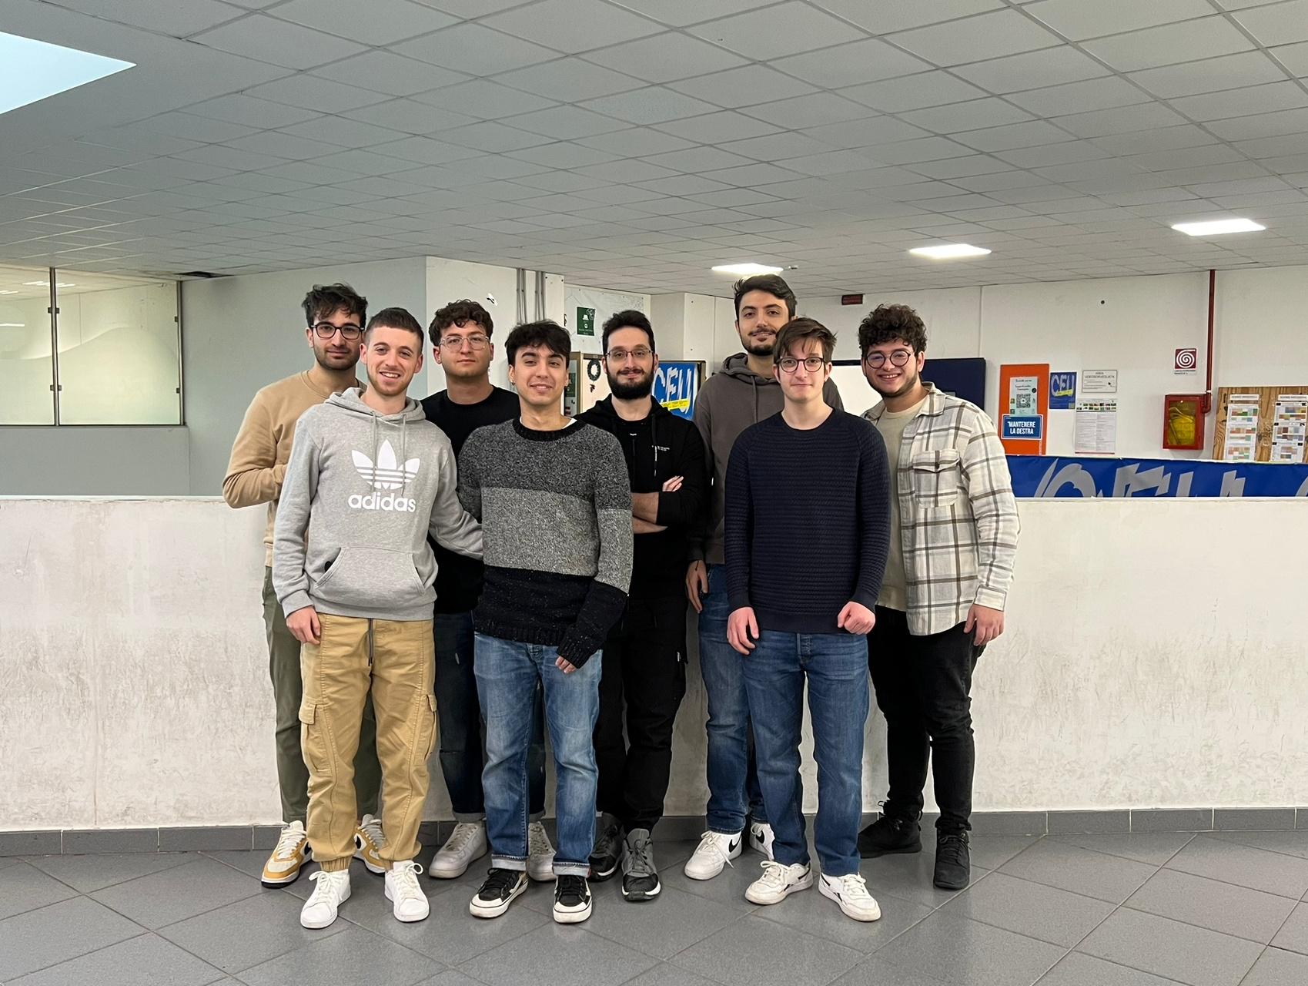
C-15
Project Managers
Raimondo Rapacciuolo
Marco Calenda
Team Members
Vincenzo Maria Arnone
Mario Cicalese
Leopoldo Todisco
Paolo Carmine Valletta Carlo Venditto
Alessandro Zoccola

Slide 6
Rispetto del Team Contract | Rispetto dei punti del Team Contract
Comportamento | Numero di consegne oltre i termini pesate sui giorni di ritardo Rispetto dei membri del gruppo
Comunicazione e Partecipazione | Interventi costruttivi durante ed al di fuori dei meeting Assenze ai meeting non giustificate
Qualità | Ore di revisione degli artefatti necessarie Correttezza formale degli artefatti (linee guida)
Produttività | Numero di task bisettimanali pesati per effort (valutazione variabile in caso di metodologia agile)
Criteri di valutazione

Slide 7
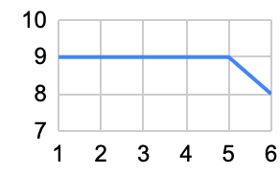
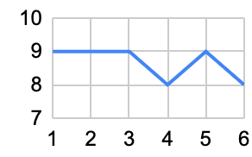
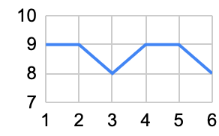
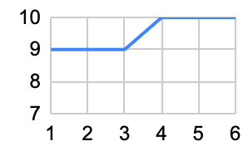
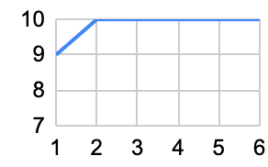
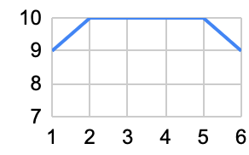
Valutazioni
Vincenzo Maria Arnone - 9 |  |  | Paolo Carmine Valletta - 8,5
Mario Cicalese - 8,5 |  |  | Carlo Venditto - 10
Leopoldo Todisco - 10 |  |  | Alessandro Zoccola - 10

Slide 8
System
Design

Slide 9




Architettura Three Tier

Slide 10
Design Goals
Affidabilità e Consistenza dei dati
Sicurezza dei dati
Diversificazione dei permessi
4

Slide 11
Object Design

Slide 12
Timeline
Object Design
Specifica delle interfacce
Determinare le COTS
Valutazione strumenti di riuso (Design Pattern)
Gestione persistenza
Ristrutturazione
del Class Diagram
Implementazione

Slide 13
Object Design Goals
1
2
Affidabilità & Safety
Sicurezza
3
4
Robustezza
Manutenibilità

Slide 14


Object Design
Design Pattern utilizzati:
Facade
Facade
Observer
Observer

Slide 15
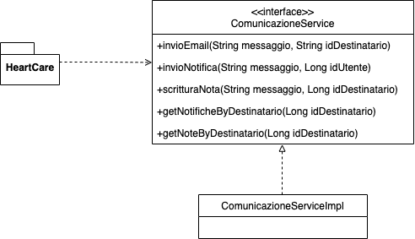
Object Design
Facade:
Facade
Observer

Slide 16
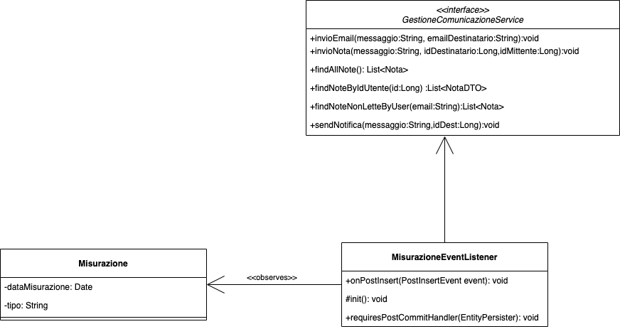
Object Design
Observer:
Facade
Observer

Slide 17
Testing

Slide 18
01.
JUnit, Mockito
02.
Selenium
03.
Jacoco
Tool utilizzati

Slide 19
Formato
^[A-zÀ-ù ‘-]{2,70}$
Parametro: Nome caregiver
Nome Categoria | Scelte per la categoria
Formato[FNC] | Rispetta il formato = false [errore] Formato rispettato [PROPERTY_FNC_OK]
Formato
^[A-zÀ-ù ‘-]{2,70}$
Parametro: Cognome Caregiver
Nome Categoria | Scelte per la categoria
Formato[FCC] | Rispetta il formato = false [errore] Formato rispettato [PROPERTY_FCC_OK]
Formato
/^[A-z0-9._%+-]+@[A-z0-9.-]+\.[A-z]{2,10}$
Parametro: Email Caregiver
Nome Categoria | Scelte per la categoria
Formato[FEC] | Rispetta il formato = false [errore] Rispetta il formato = true [PROPERTY_FEC_OK]
Assegnamento Caregiver

Slide 20
Test Case ID | Test Frame | Esito
TC_2.3_1 | FNC1 | Errato: nome caregiver troppo lungo o vuoto
TC_2.3_2 | FNC2, FCC1 | Errato: cognome caregiver troppo lungo o vuoto
TC_2.3_3 | FNC2, FCC2, FEC1 | Errato: formato della mail non rispettato
TC_2.3_4 | FNC2, FCC2, FEC2 | Corretto
Assegnamento Caregiver

Slide 21
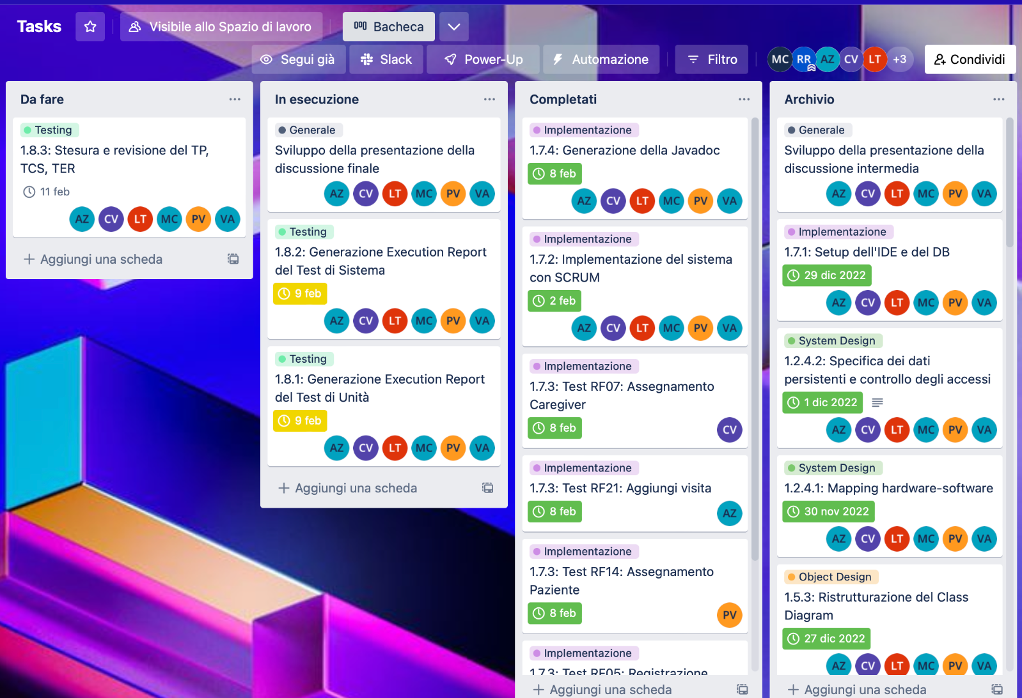
Trello

Slide 22
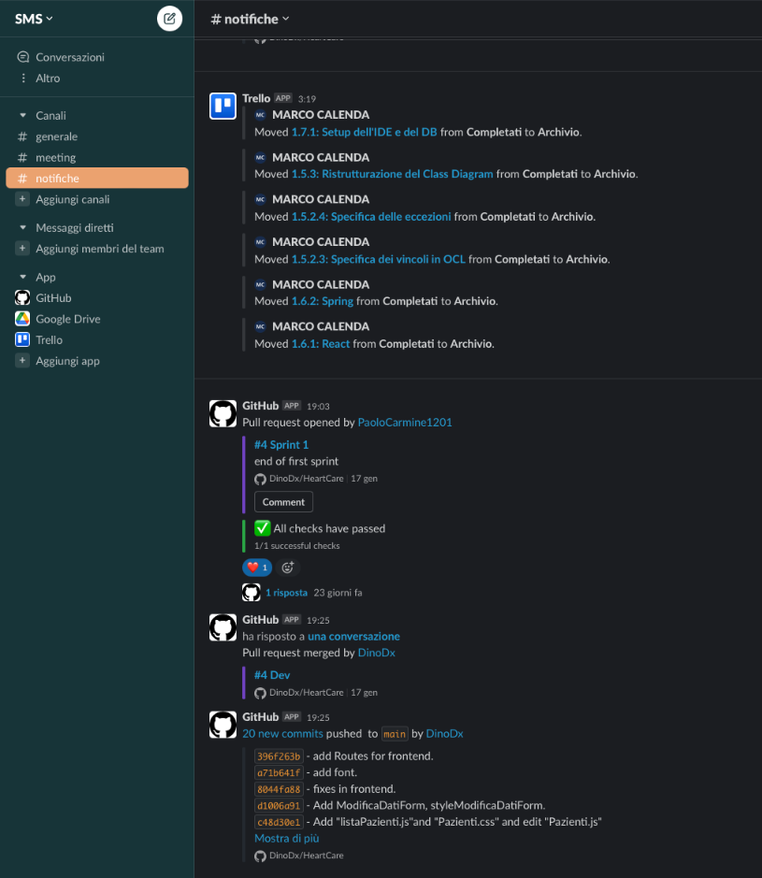
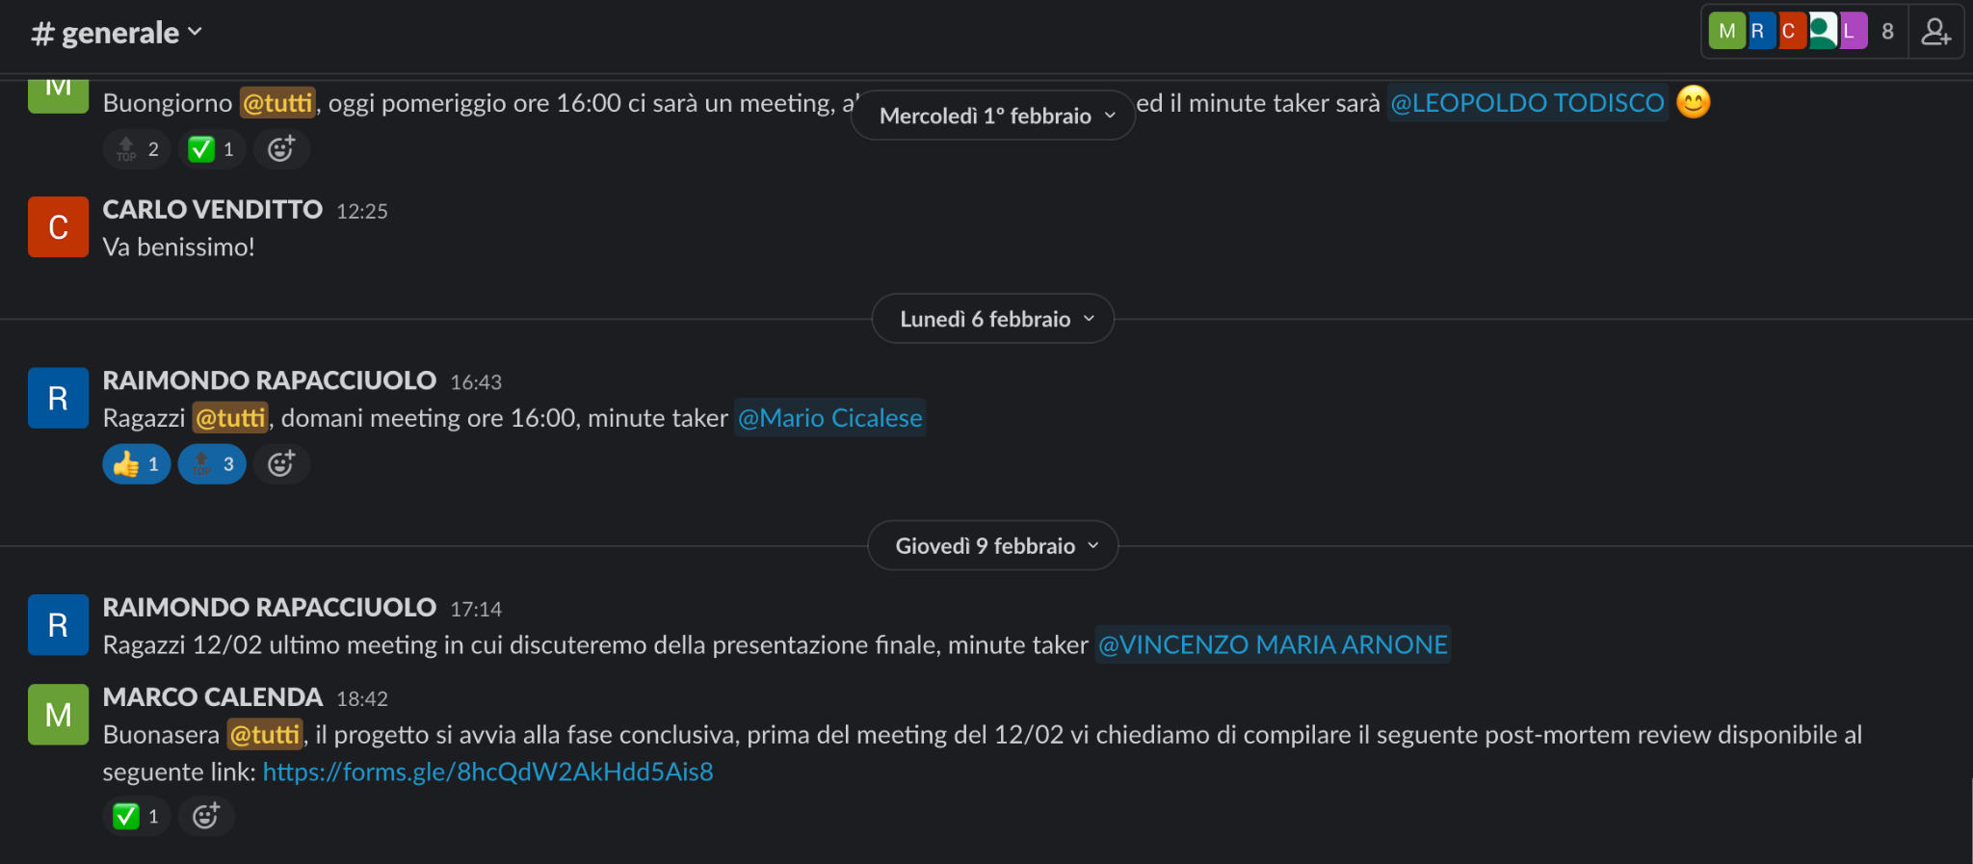
Slack

Slide 23

GitHub

Slide 24





Testing

Slide 25

CheckStyle

Slide 26
Lesson Learned

Slide 27
Lesson Learned
1
Competenze tecniche
2
Comunicazione
efficace
3
SCRUM
4
5
Pair Programming
Assumersi responsabilità

Slide 28
Grazie per l’attenzione
Heartcare, gruppo C-15

Slide 29
Management
gruppo C-15

Slide 30
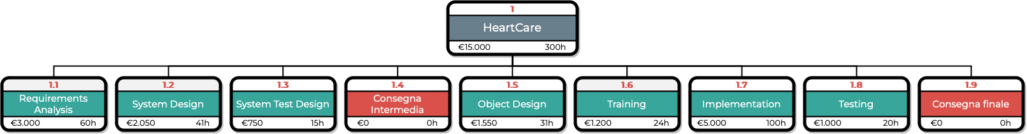
WBS

Slide 31
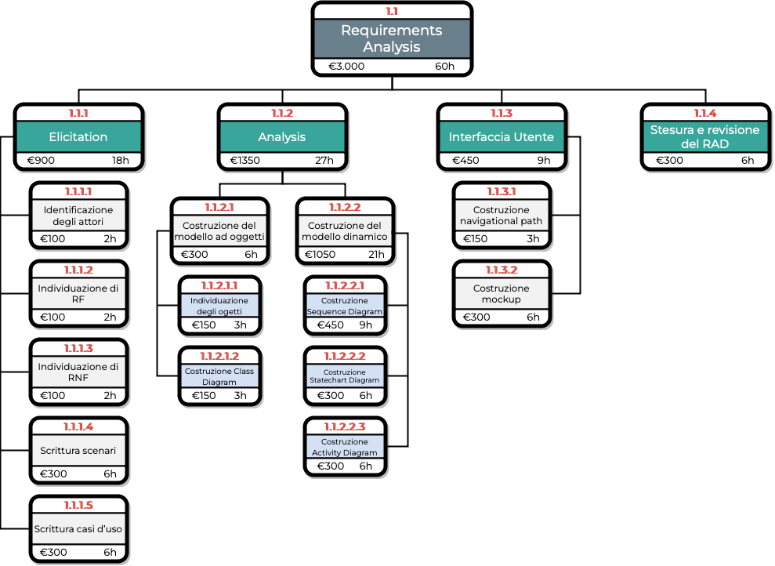
WBS

Slide 32
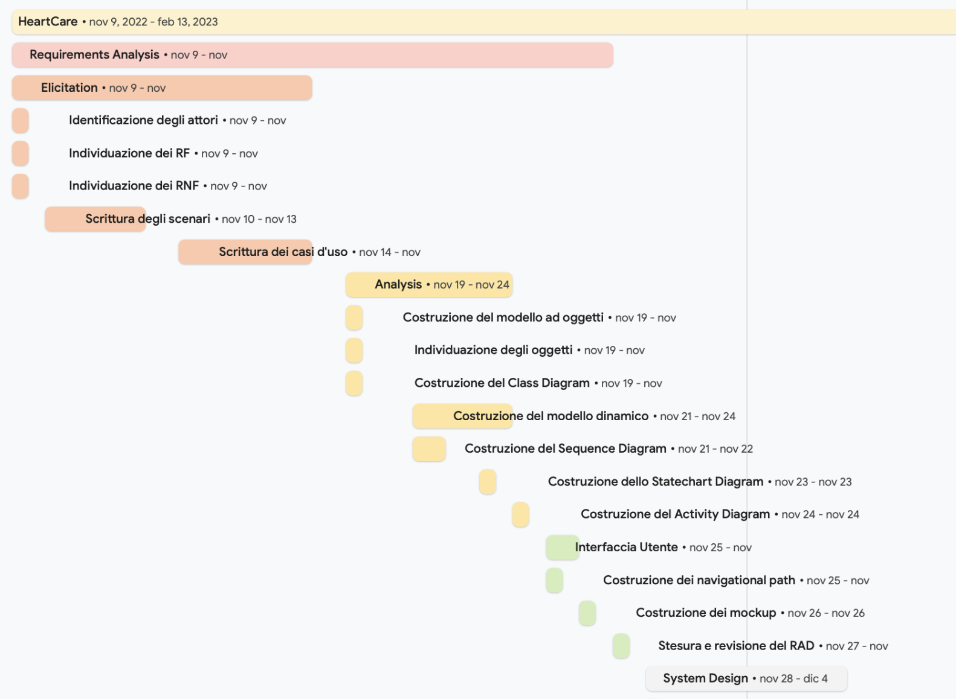
Schedule

Slide 33
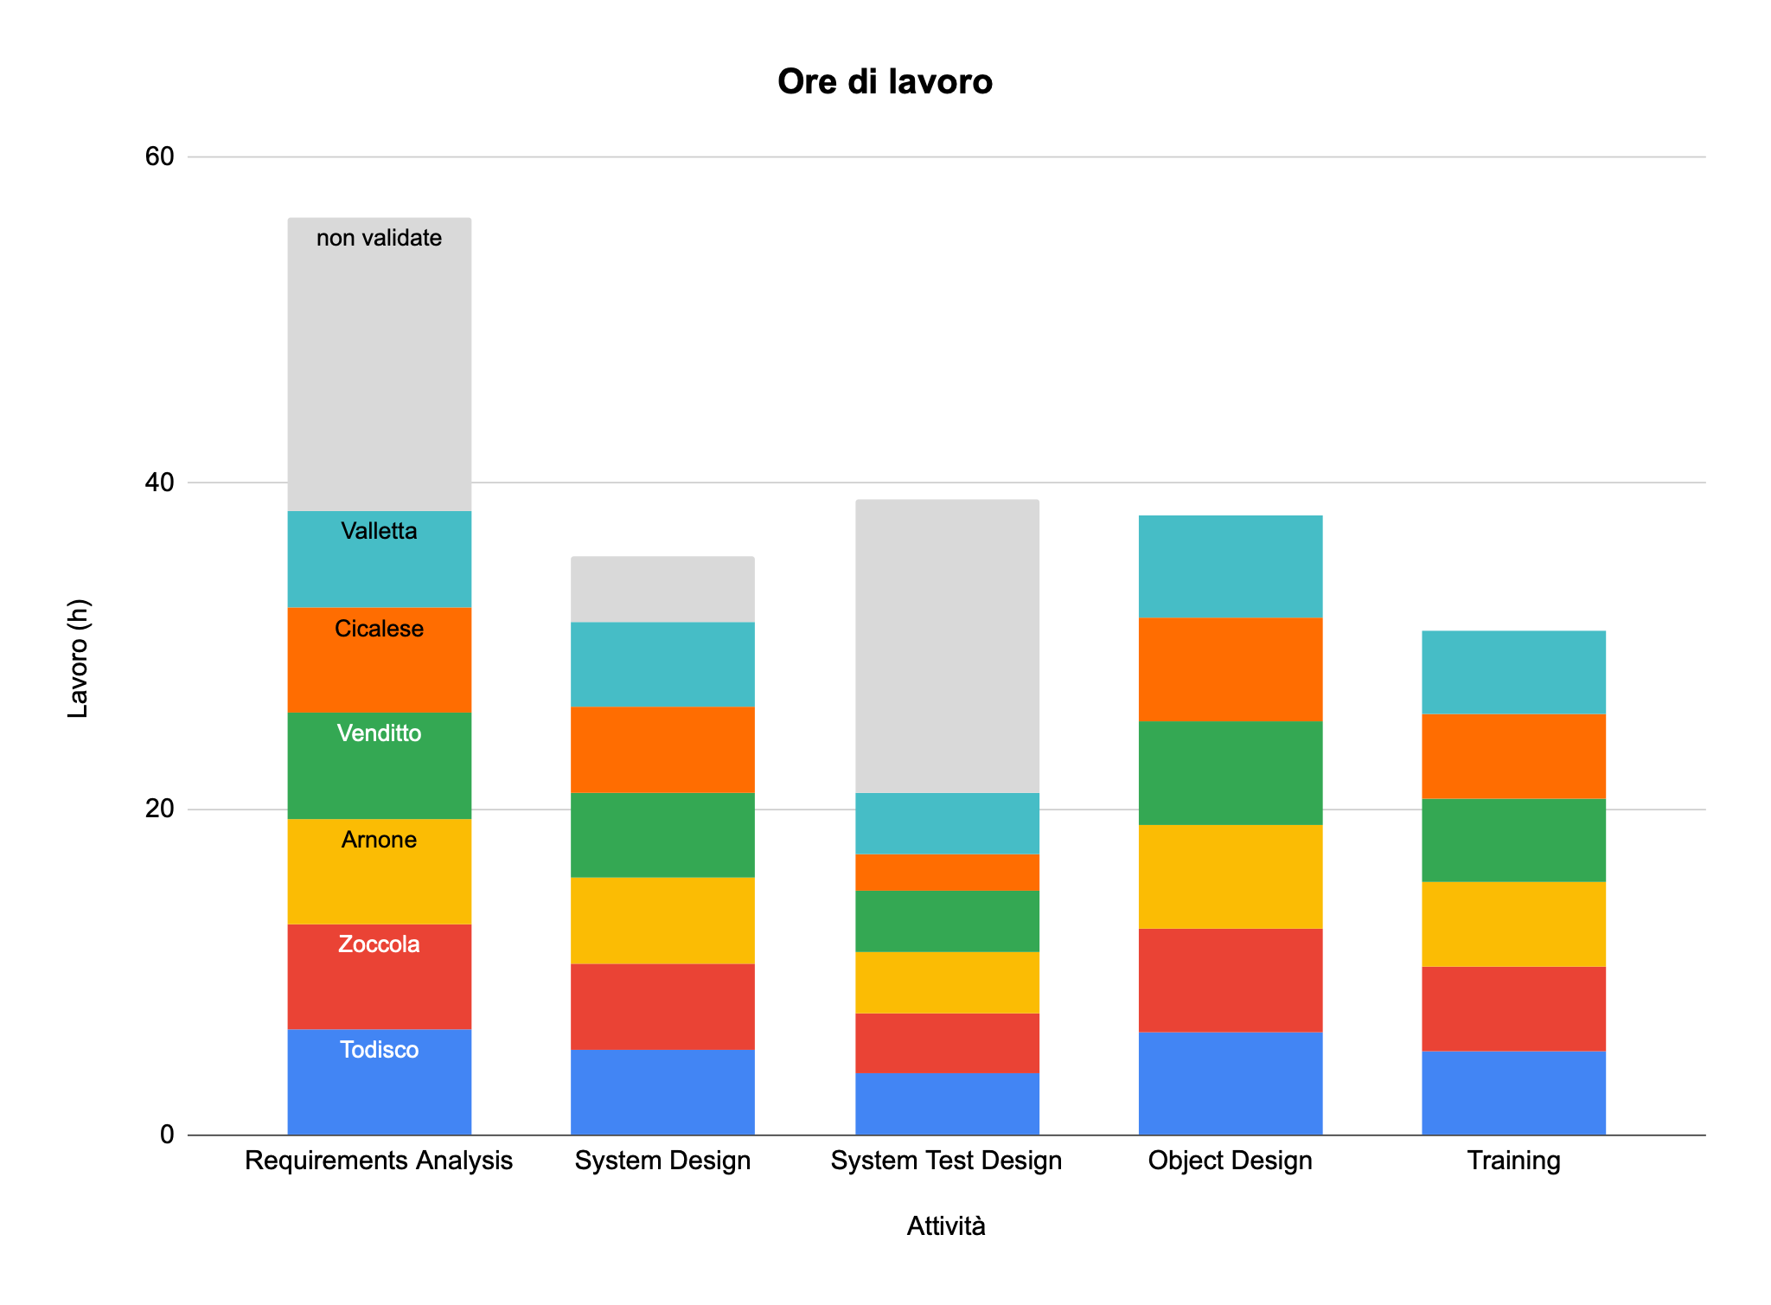
Distribuzione effort risorse

Slide 34
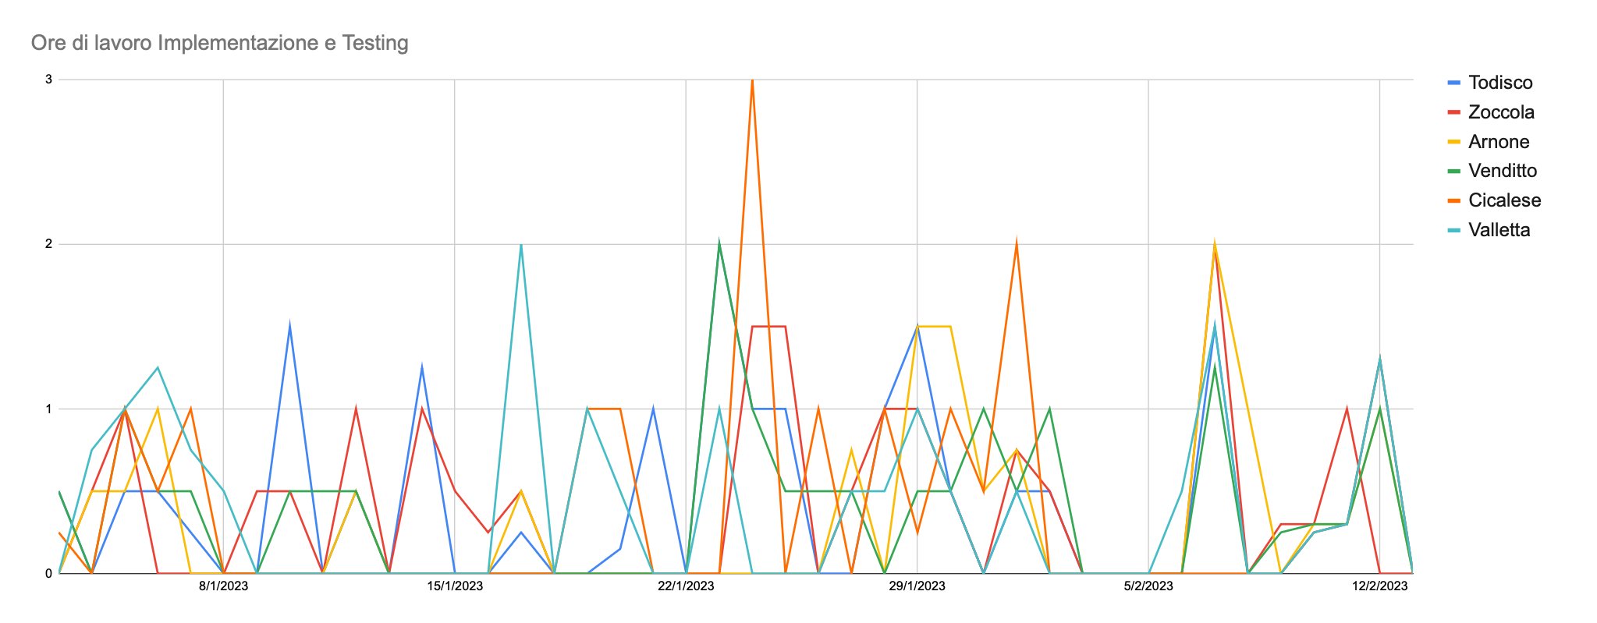
Distribuzione effort risorse
 | Todisco | Zoccola | Arnone | Venditto | Cicalese | Valletta
Implementation | 16,9h | 16h | 12,25h | 14,5h | 14,5h | 14,75h
Testing | 1,85h | 1,6h | 1,6h | 1,85h | 1,85h | 1,85h

Slide 35
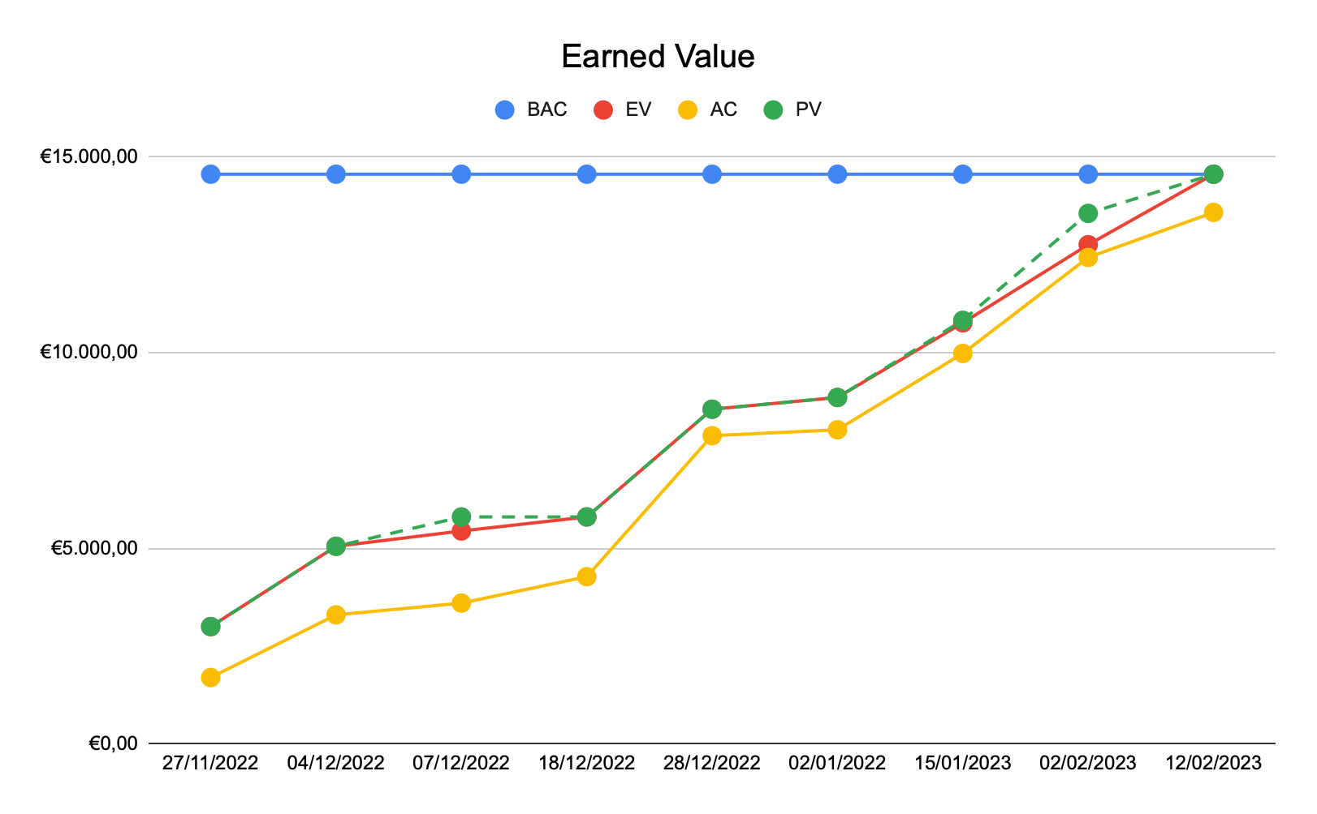
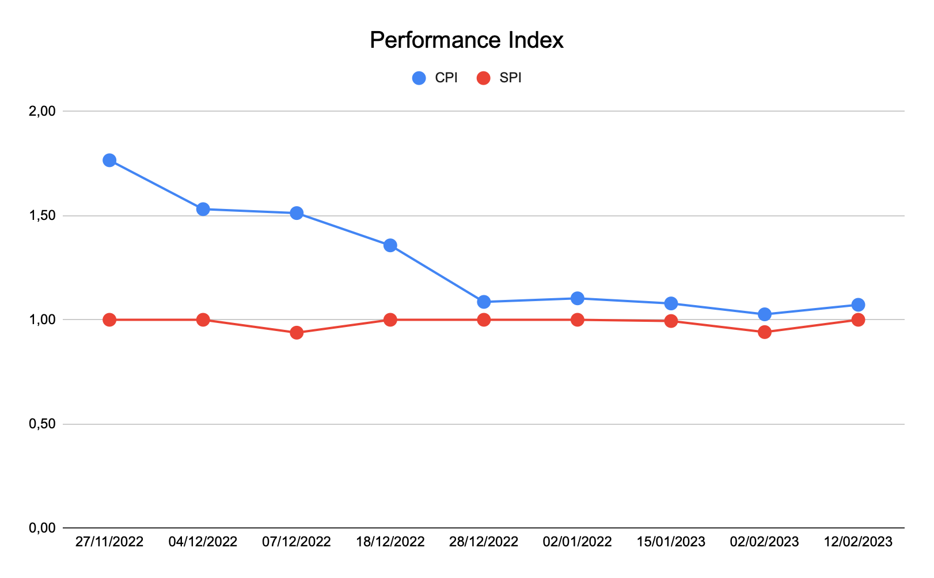
Cost Management

Slide 36


Tecnici | Management
Persona | Prodotto
Risk Management
Scarsa qualità degli artefatti
1
2
3
4
5
6
7
8
9
Mancanza di conoscenza sulle metodologie di testing
Rank
Abbandono momentaneo di un team member
09/11/22 | 05/12/22 | 19/12/22 | 02/01/23 | 16/01/23 | 30/01/23

Slide 37
Metriche del software
42
System TC
Unit TC
24
Warning Checkstyle
90.191
Lines of code
(LOC)
27
4
Design Pattern
54
3
Workflow runs
Issue aperte

Slide 38
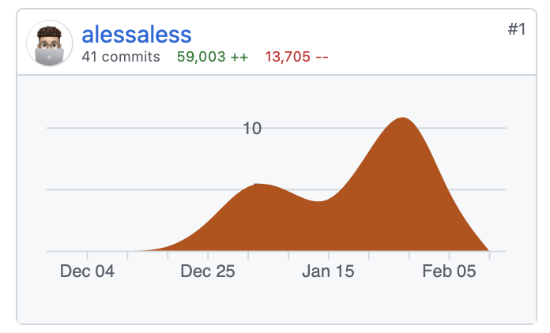
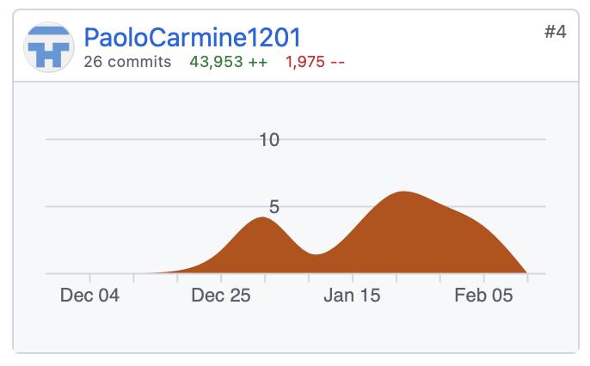
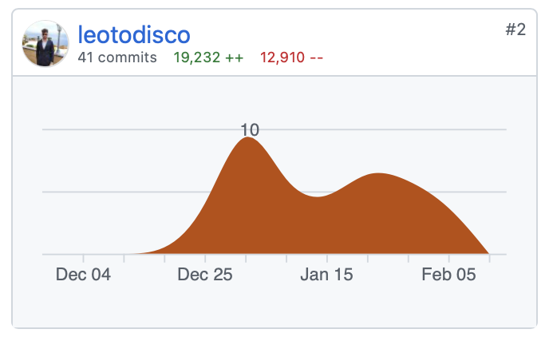
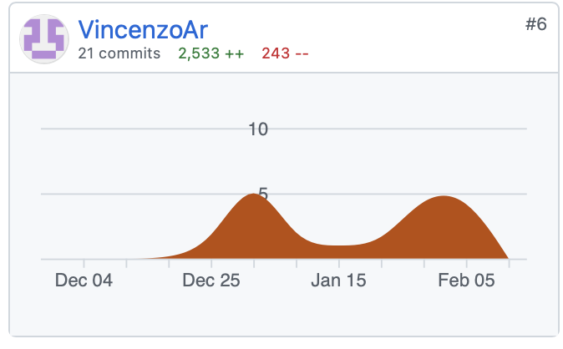
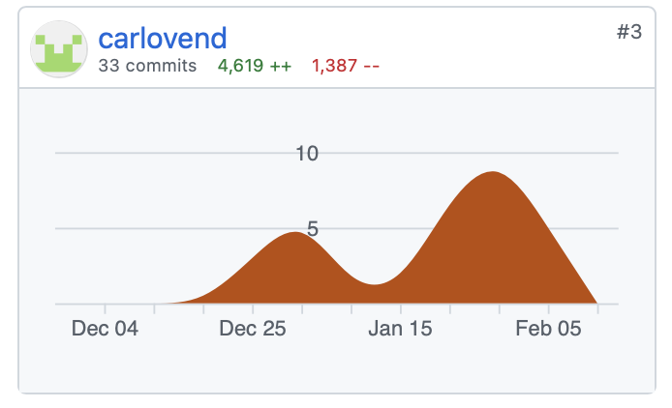
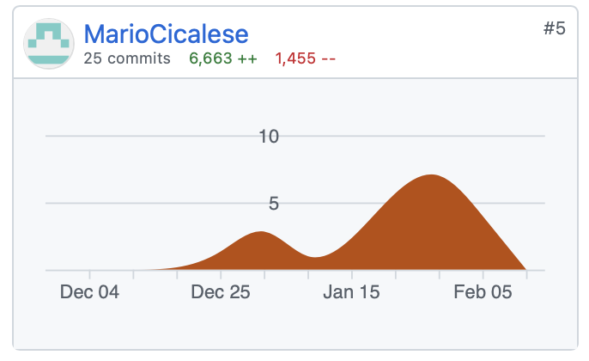
Metriche del software

Slide 39
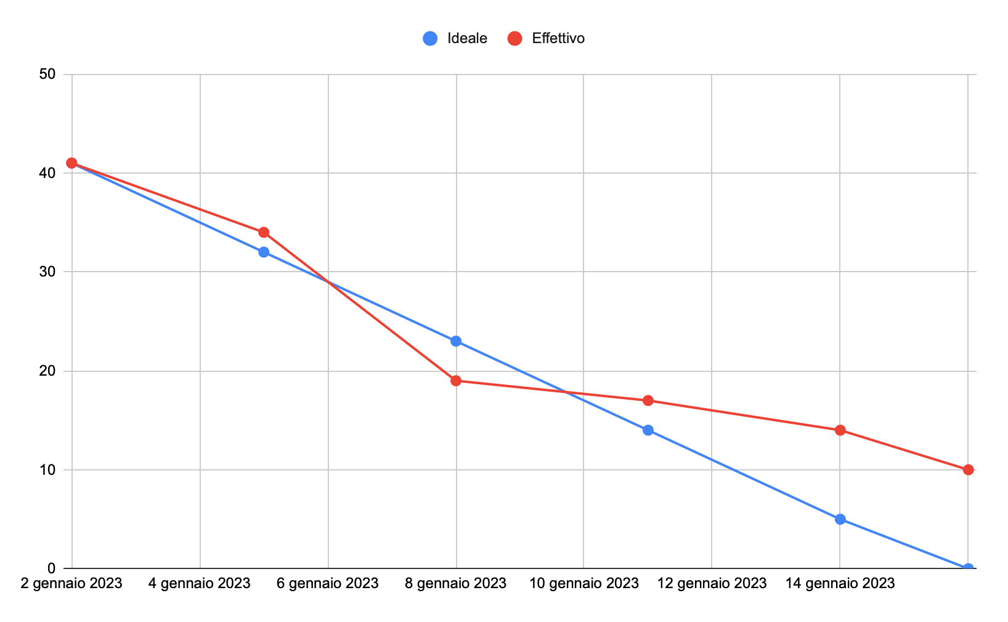
Sprint #1
Story points | 31/41
Sprint Retrospective
Cosa continuare a fare: Lavorare in pair programming. Comunicare quotidianamente l'andamento del progetto. Lavorare seguendo il Pull-based development. Documentare costantemente il codice (javadoc). Rispettare gli standard di qualità (checkstyle).
Cosa smettere di fare: Sottovalutare l'importanza del tracciamento quotidiano delle ore di lavoro.
Cosa cominciare a fare: Sprint Planning considerando la team velocity. Aumentare il numero di meeting settimanali da 3 a 5. Integrare meglio il sistema di Issue Tracking di Github.

Slide 40
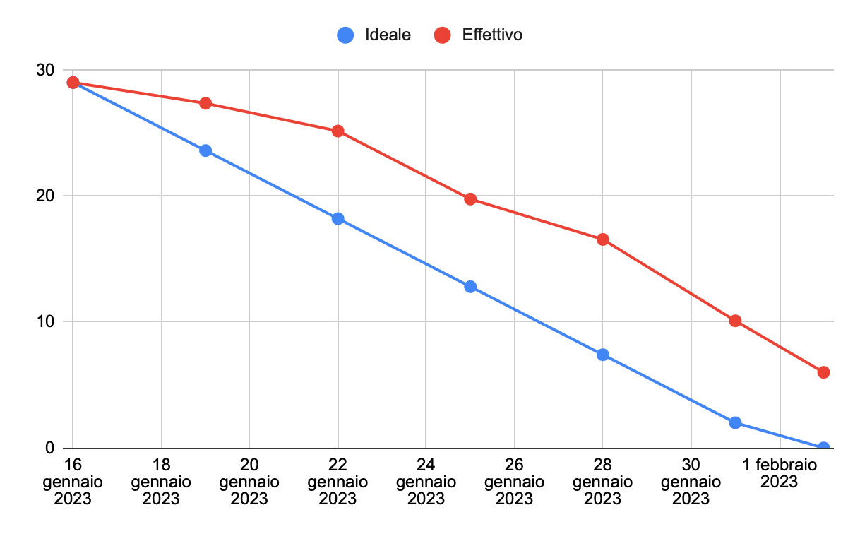
Sprint #2
Story points | 23/29
Sprint Retrospective
Cosa continuare a fare: Mantenere il codice completamente integrato adottando una pipeline di CI. Applicare in maniera corretta le metodologie di testing. Utilizzare il debugger integrato nell'IDE per debuggare.
Cosa smettere di fare: Evitare di interferire nel lavoro degli altri.
Cosa cominciare a fare: Migliorare l’analisi di fattibilità dei task inseriti nello Sprint Backlog. Credere maggiormente nelle proprie capacità superando la paura di sbagliare.

Slide 41

Lessons learned
Supporto ed Autorevolezza
Gestione dei rischi
Produttività costante
I PM hanno supportato il team creando un ambiente in cui si è stati liberi di esprimere idee, difficoltà e necessità.
È importante non sacrificare troppo l’autorevolezza del ruolo del PM ricordando che si è responsabili del corretto completamento del progetto.
Avere dei piani di prevenzione e contingenza ha ridotto i danni causati dai rischi.
Alcuni rischi potevano essere evitati con una comunicazione preventiva che poteva essere ulteriormente incoraggiata.
I team member non sono riusciti a mantenere una produttività costante durante tutto lo sviluppo del progetto.
Avere delle ore di lavoro giornaliere obbligatorie, anche se difficile in ambito didattico, avrebbe aiutato a mantenere costante la produttività nel tempo.

Slide 42
Lessons learned
Scelte tecniche
SCRUM
La scelta di far utilizzare tecnologie nuove ai TM, malgrado abbia portato maggiori ore di training e di implementazione, si è rivelata una scelta vincente per il prodotto finale e la formazione del team.
I TM hanno risposto in maniera positiva all’esperienza esprimendo i vantaggi chiave dell’approccio nella comunicazione e nella divisione del carico di lavoro.
Dovevano essere svolti meeting giornalieri anche nei giorni in cui i TM erano impegnati in altre attività, in modo tale da avere visione chiara dell’andamento dello sprint.

Slide 43
Grazie per l’attenzione
Heartcare, gruppo C-15

Slide 44
Criteri
di accettazione

Slide 45
01.
GitHub
02.
Documentazione
03.
Uso di Trello & Slack
04.
Test di Unità e di Sistema
Criteri
di accettazione

Slide 46
Criteri
di premialità

Slide 47
01.
CheckStyle SUN
02.
Continuous Integration (GitHub Actions)
03.
Sistemi di Testing (Mockito, JUnit, Selenium)
Criteri
di premialità

Slide 48
Valutazioni
Vincenzo Maria Arnone - 9 |  |  | Paolo Carmine Valletta - 8,5
Mario Cicalese - 8,5 |  |  | Carlo Venditto - 10
Leopoldo Todisco - 10 |  |  | Alessandro Zoccola - 10

